Slide 1

jamps
Jovenes Armando Un Mejor Pais Suguro

Slide 2
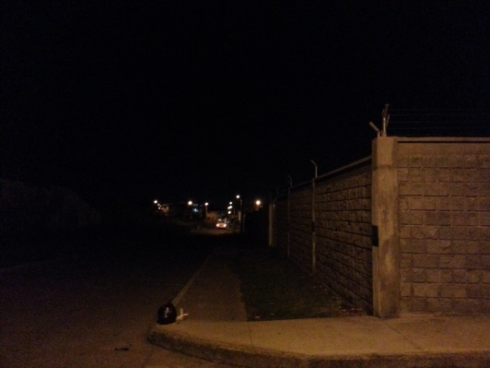
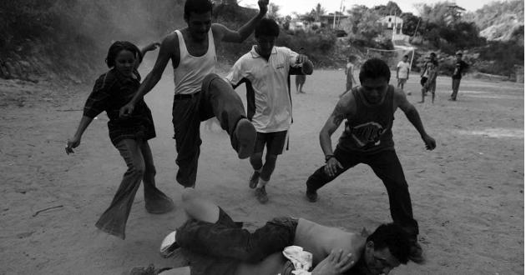
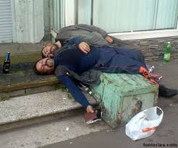
PROBLEMA

Slide 3

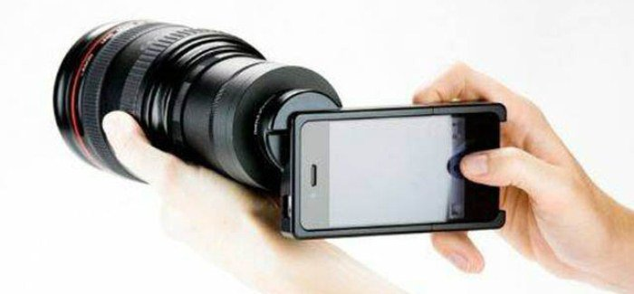

OBJETIVO
DENUNCIAR ACTOS DE VIOLENCIA

Slide 4
INICIO
ANDROID
Lista de Reportes Realizados
Redaccion de Nuevos Reportes
Fotografias
Informacion
Proposito
Acerca de la Aplicacion

Slide 5
INICIO
WEB
Lista de Reportes Realizados
Informacion

Slide 6
GRACIAS

